Slide 1
HƯỚNG DẪN SỬ DỤNG PHẦN MỀM ĐẠI HỘI CỔ ĐÔNG ONLINE

Slide 2
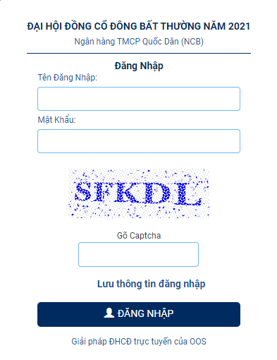
01
Đường link vào đại hội
Đường link vào đại hội của Ngân hàng quốc dân NCB là https://ncb.dhcdonline.com Giao diện trang chủ sẽ hiện ra như hình baên:

Slide 3
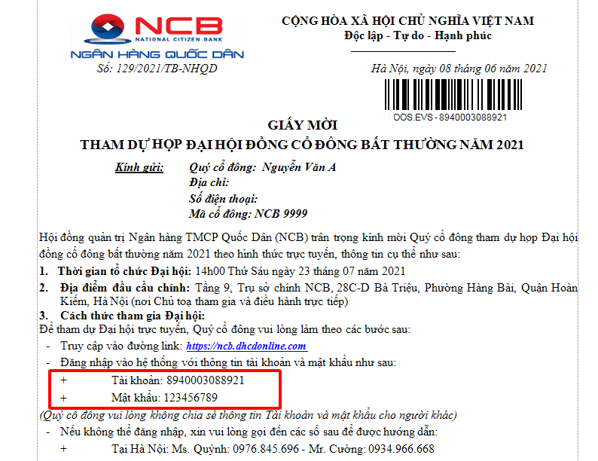
02
Hướng dẫn đăng nhập vào hệ thống
Để đăng nhập vào hệ thống, Quý cổ đông cần điền thông tin Mã vạch, Số đăng ký sở hữu và mã capcha rồi ấn “Đăng nhập”. Trong đó:
Số đăng ký sở hữu: số CMTND, CCCD, hộ chiếu, đăng ký kinh doanh, v.v.. mã Quý cổ đông sử dụng để mua cổ phần của công ty.
Mã vạch: là đoạn dãy số phía dưới mã vạch in trên thư mời. Ví dụ như hình dưới đây, Mã vạch là: 8940003088921.

Slide 4
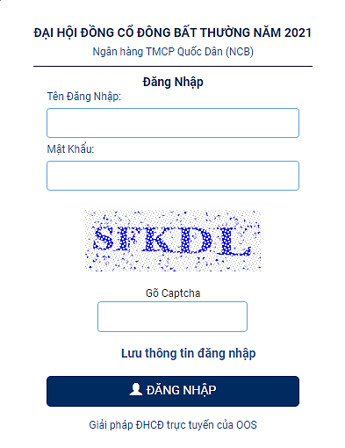
Hướng dẫn đăng nhập vào hệ thống
Nhập mã vạch
Nhập CMTND/ĐKSH
Số Capcha: Nhập đúng dãy ký tự hiển thị trên màn hình.
Nhập Captcha

Slide 5
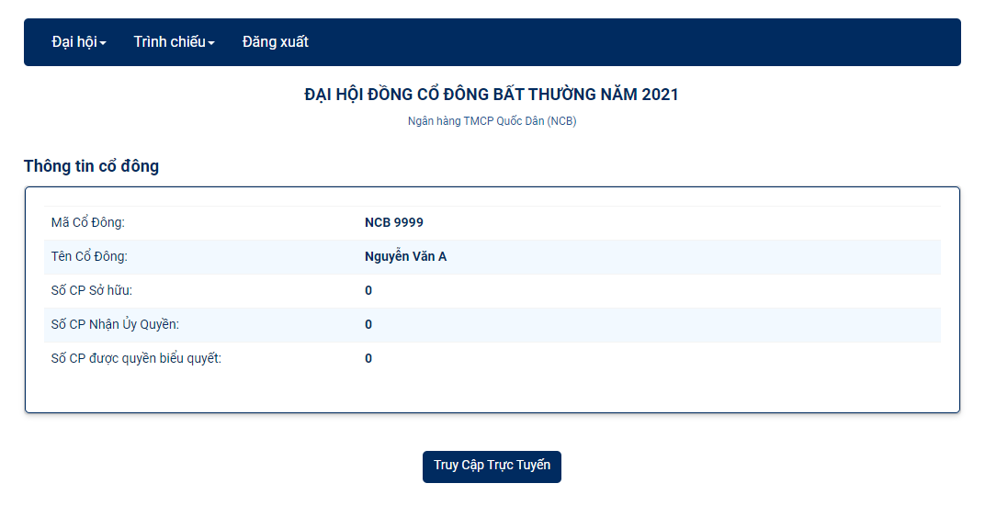
03
Giao diện trang chủ
Giao diện trang chủ sẽ hiện ra sau khi Quý cổ đông đăng nhập thành công. Quý cổ đông có thể xem thông tin cơ bản ở trang chủ.

Slide 6
04
Xem đại hội trực tuyến
Để xem đại hội trực tuyến, Quý cổ đông vui lòng lựa chọn
“Đại hội” ➔ “Trực tuyến”
Đến giờ Đại hội, Đại hội sẽ được livestream và phát tại đây.
Livestream Đại hội sẽ phát tại đây

Slide 7
05
Đặt câu hỏi thảo luận
Quý cổ đông có câu hỏi cần Ban điều hành trả lời, vui lòng chọn:
“Đại hội” ➔ “Đặt câu hỏi”

Slide 8
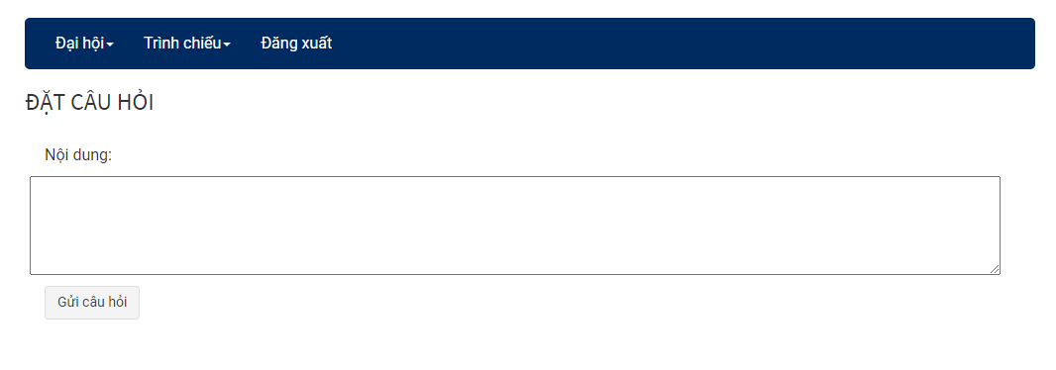
05
Đặt câu hỏi thảo luận
Quý cổ đông tiến hành điền câu hỏi sau đó gửi đi.
Câu hỏi sẽ được tập hợp về cho Ban điều hành.

Slide 9
06
Biểu quyết thông qua các vấn đề đại hội
Để biểu quyết thông qua các vấn đề cần thông qua của Đại hội, Quý cổ đông chọn:
“Đại hội” ➔ “Biểu quyết”.

Slide 10
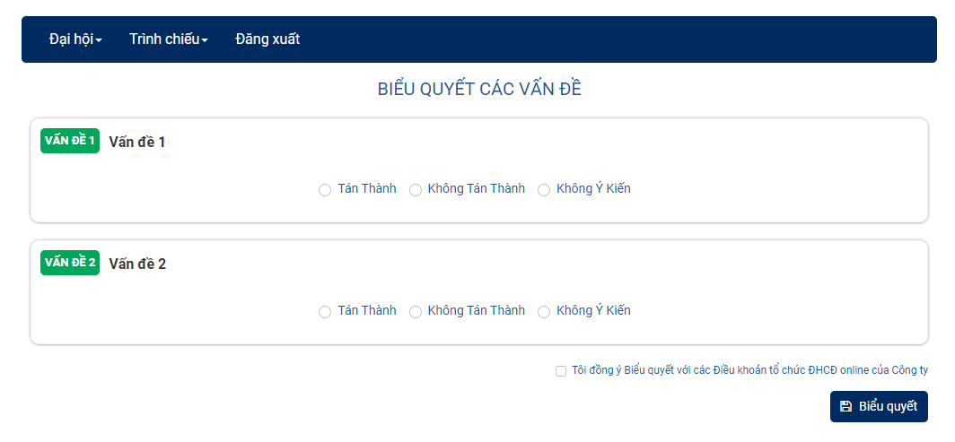
06
Biểu quyết thông qua các vấn đề đại hội
Quý cổ đông tiến hành lựa chọn phương án của mình ứng với từng nội dung biểu quyết.
Sau khi đã hoàn thành lựa chọn của mình, vui lòng tích “Tôi đồng ý biểu quyết với các Điều khoản tổ chức ĐHCĐ online của Công ty”.
Sau đó ấn “Biểu quyết” để gửi biểu quyết.

Slide 11
07
Bầu cử
Để Bầu cử, Quý cổ đông chọn:
“Bầu cử bổ sung thành viên Hội đồng quản trị nhiệm kỳ 2020 - 2025” trong “Đại hội”.

Slide 12
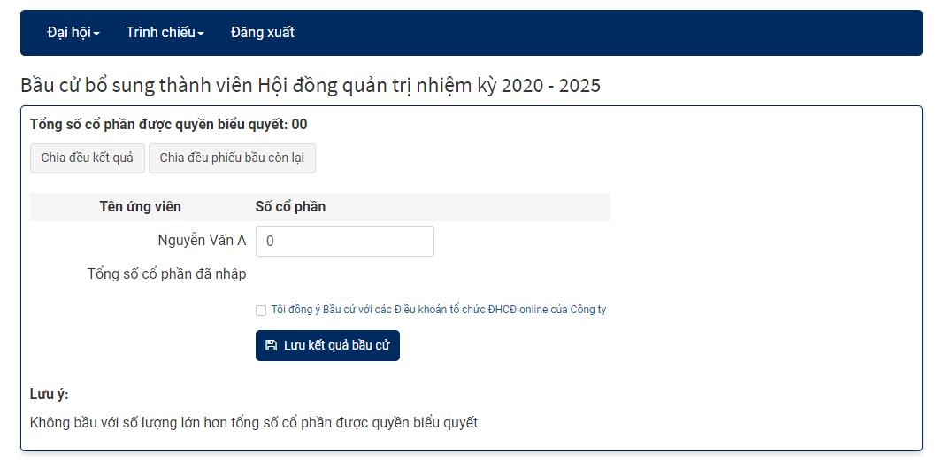
07
Bầu cử
Cổ đông tiến hành điền số phiếu bầu của mình tương ứng với Ứng cử viên. Sau khi đã hoàn thành, tiến hành tích vào ô “Tôi đồng ý Bầu cử với các Điều khoản tổ chức ĐHCĐ online của Công ty”. Sau đó ấn “Lưu kết quả bầu cử”.

Slide 13
08
Xem kết quả kiểm tra tư cách
Quý cổ đông có thể xem kết quả kiểm tra tư cách tại:
“Trình chiếu” ➔ “Kiểm tra tư cách đại biểu”

Slide 14
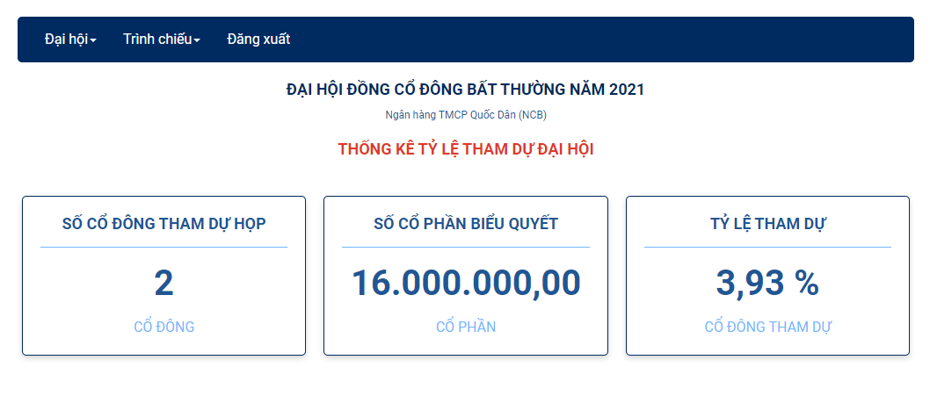
08
Xem kết quả kiểm tra tư cách
Thống kê tỷ lệ tham dự

Slide 15
09
Xem kết quả kiểm phiếu biểu quyết
Quý cổ đông có thể xem kết quả kiểm phiếu biểu quyết tại:
“Trình chiếu” ➔ “Kết quả kiểm phiếu”.

Slide 16
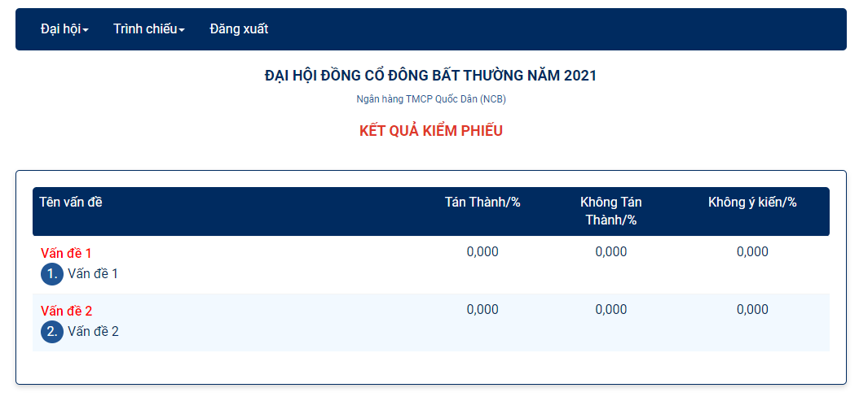
09
Xem kết quả kiểm phiếu biểu quyết

Slide 17
10
Xem kết quả bầu cử
Quý cổ đông có thể xem kết quả bầu cử tại:
“Trình chiếu” ➔ “Kết quả bầu bổ sung Thành viên Hội đồng quản trị nhiệm kỳ 2020-2025”.

Slide 18
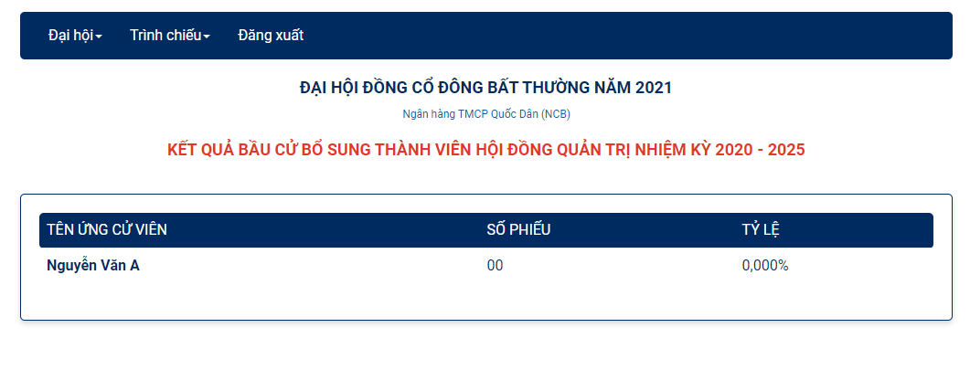
10
Xem kết quả bầu cử
Quý cổ đông có thể xem kết quả bầu cử tại:
“Trình chiếu” ➔ “Kết quả bầu bổ sung Thành viên Hội đồng quản trị nhiệm kỳ 2020-2025

